Slide 1
Міжнародний стратиграфічний комітет (МСК) наприкінці 2000 р. прийняв рішення вважати час з початку другого кварталу 2001 р. новим геологічним періодом у складі кайнозойської ери. Період назвали п'ятеричним (Г), або техногеном. Тепер усі держави зобов'язані кожні 5 років подавати до МСК звіт про об­сяги здійснених гірничих робіт, які за складом породи, у якій кількості і звідки переміщені, де ними утворені товщі п'ятеричних, або техногенових, відкладів. Що, на вашу думку, спонукало вчених до такого рішення? Це в Україні найпоширенішими є техногенові відклади? Який їх склад, походження?

Slide 2
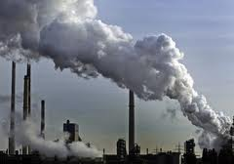
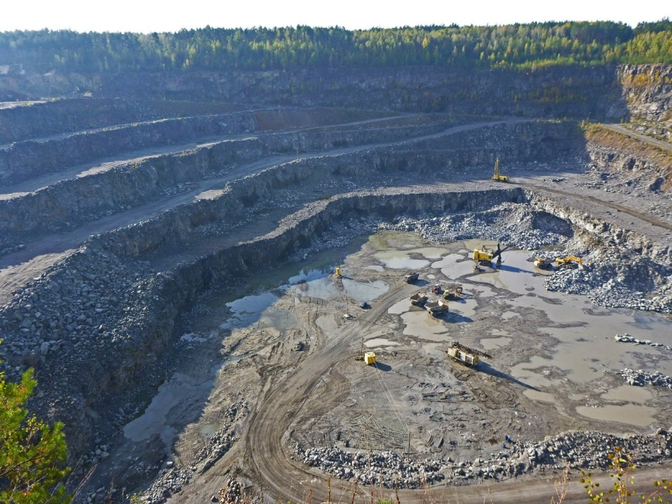
Вплив техногенної діяльності
Глобальний характер діяльності людини призводить до якісних змін у природній біогеохімічній циклічності процесів біосфери. Щорічно з надр Землі видобувається понад 100 млрд т корисних копалин, виплавляється близько 800 млн т різних металів, виробляється понад 60 млн т не відомих у природі синтетичних матеріалів. В атмосферу надходить близько 20 млрд т двоокису вуглецю і понад 700 млн т інших паро- та газоподібних сполук і твердих частинок.

Slide 3
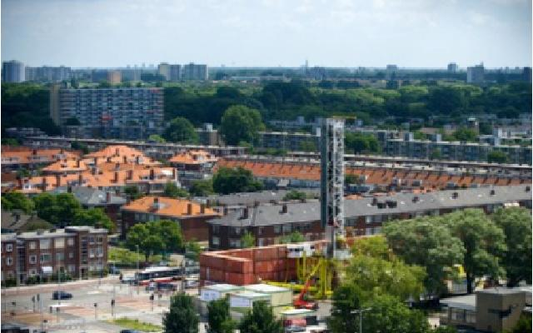
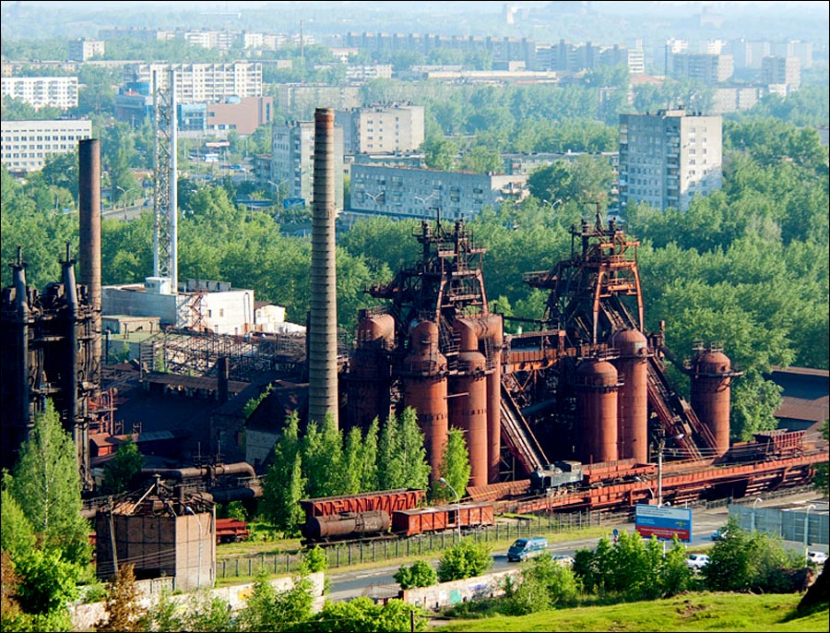
Життя людини минає у створеному нею продукті історичного, і особливо соціального, розвитку людства — техногенному середовищі. . Оскільки техногенне середовище є продуктом суспільної діяльності людства, для нього, як і для будь-якої форми діяльності, характерні наявність небезпеки і шкоди для здоров'я людини.

Slide 4
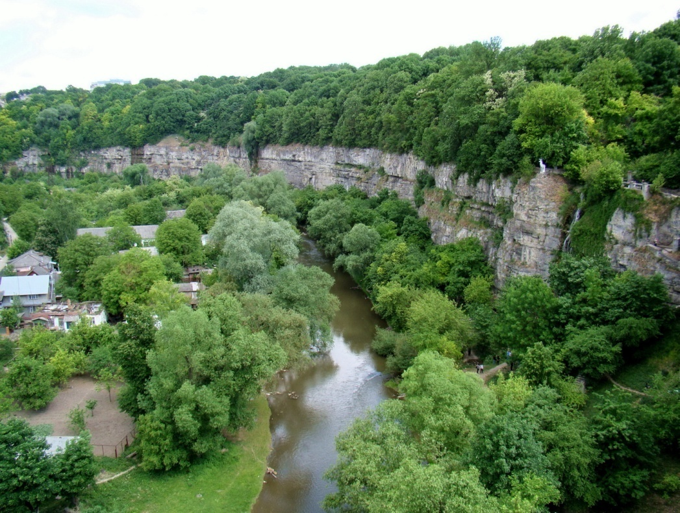
Геологічне середовище
Гірські породи верхньої частини літосфери, що перебувають під впливом інженерно-господарської діяльності людей називають геологічним середовищем. В сер ХХ ст. людина, за визначенням В.І.Вернадського, стала найбільшою геологічною силою на нашій планеті.

Slide 5
Використання геологічного середовища
Джерело мінеральної сировини
Місце нагромадження відходів
Основа для будівництва

Slide 6
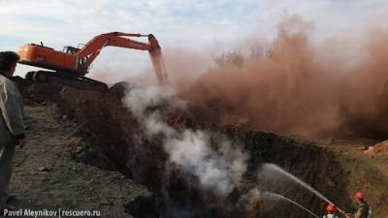
Нераціональне використання
Людська діяльність піднімає з глибин Землі величезні маси ендогенних мінералів, збагачених рідкісними для поверхні хімічними елементами – важкими металами, радіонуклідами тощо, навіть незначні концентрації яких небезпечні для живих організмів.

Slide 7
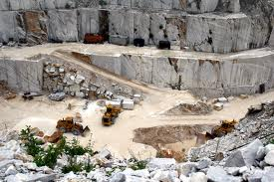
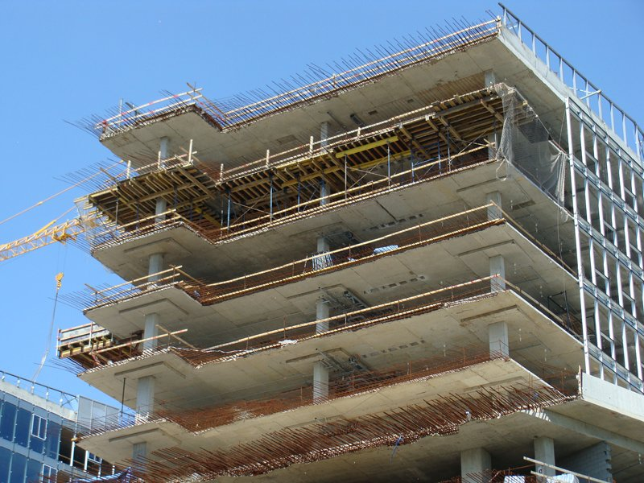
Найбільш негативно впливають на геологічне середовище гірничовидобувна і будівельна промисловість. Тільки 10% мінеральної сировини, що людина добуває з надр планети перетворюється на готову продукцію, решта 90% забруднює біосферу. До 1962 р. на поверхні Землі накопичилось 861 млрд. т техногенних геологічних відкладів. За три останні десятиріччя ця цифра потроїлася

Slide 8
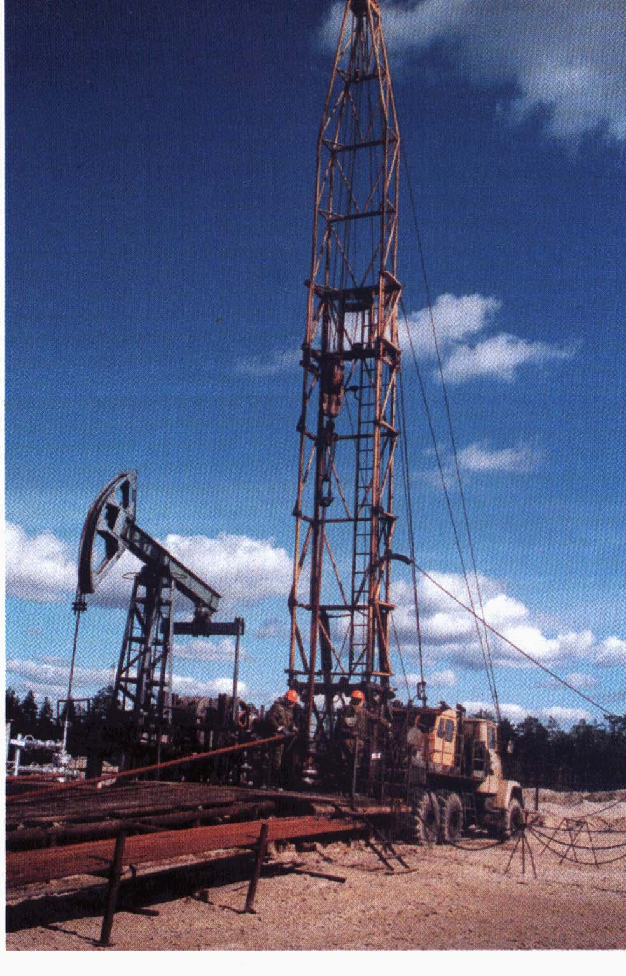
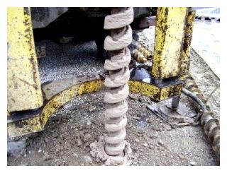
При бурінні сучасних надглибоких свердловин на поверхню Землі піднімаються великі об′єми гірських порід, які захаращують і забруднюють околиці місце розташування свердловин. Залишені у вигляді відвалів ці техногенні відклади розмиваються дощовими і талими водами і забруднюють навколишню територію шкідливими для живих організмів сполуками.

Slide 9
Наслідки гео-розвідувальних робіт
Активізація ерозійного процесу
Стимулювання яроутворення
Пошкодження ґрунтово-рослинного покриву

Slide 10
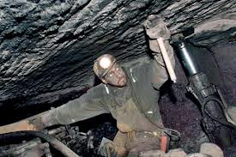
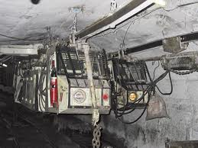
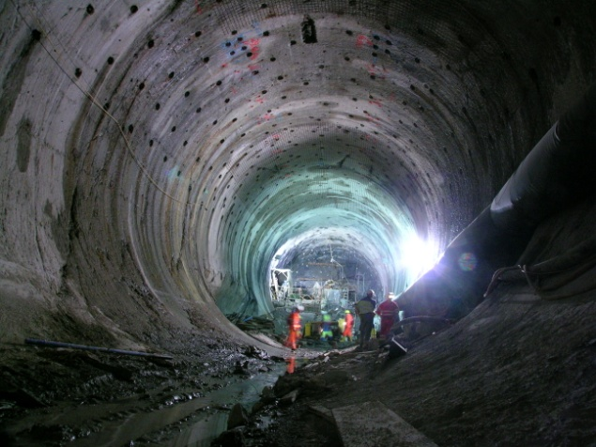
При підземному видобутку твердих корисних копалин утворюються:підземні гірські виробки ,що залишаються незаповненими відпрацьованою породою і над ними починаєтьсчя осідання земної поверхні. Нагромадження техногенних відкладів у вигляді териконів вилучають із природного кругообігу значні площі, псують навколишні
.

Slide 11
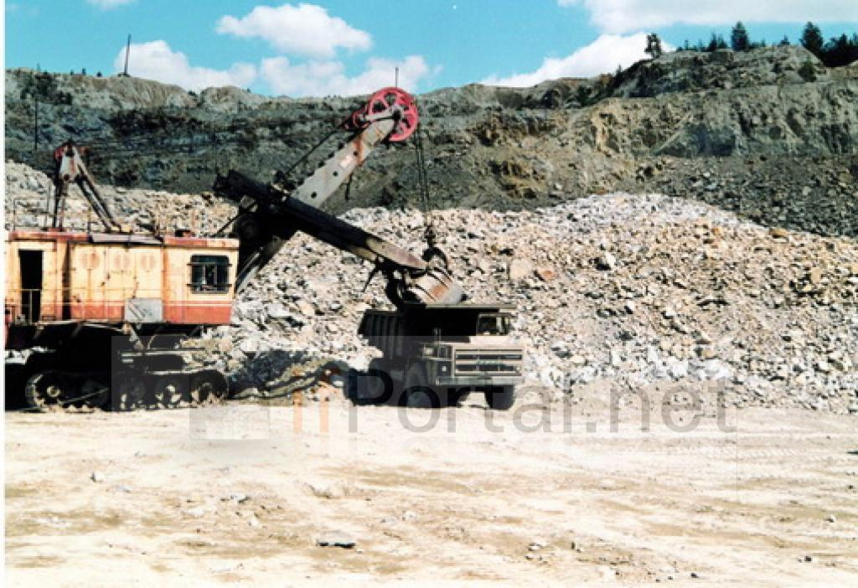
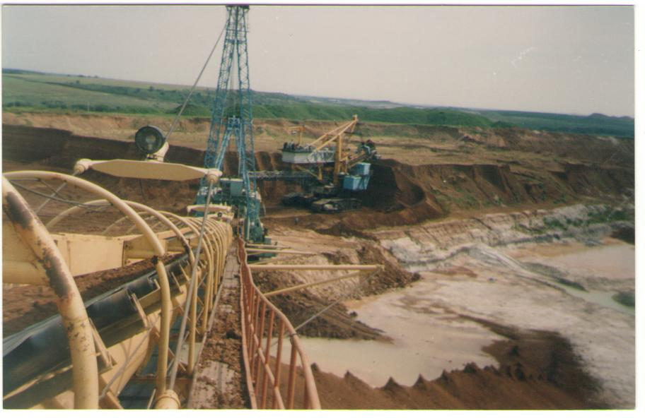
При видобутку корисних копалин відкритим способом геологічне середовище порушується виїмками гірських порід – кар′єрами, площа яких може досягати десятків квадратних кілометрів, а глибина сотень метрів.

Slide 12
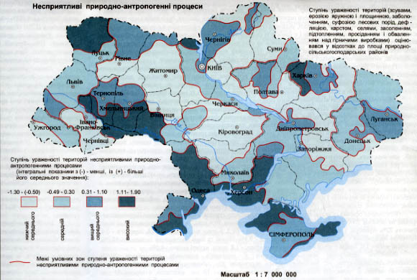
Загалом велика частина території України надзвичайно уражена небезпечними геологічними процесами як природно-історичного, так і техногенного походження, що спричинюють складні техноприродні аварії і катастрофи, кількість і масштаби яких значно збільшилися за останні 5 років.

Slide 13
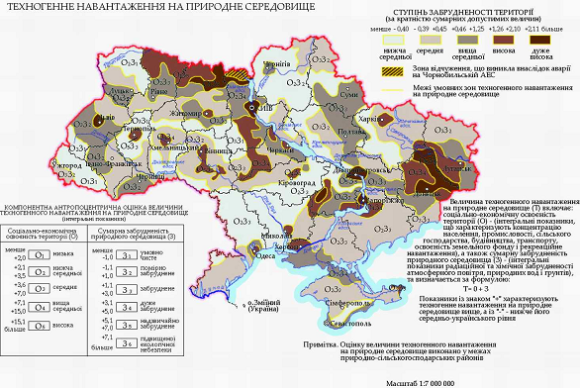
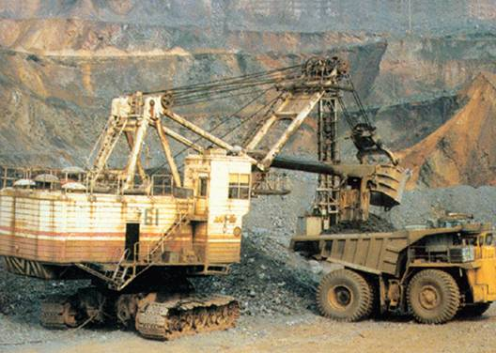
Значної шкоди ландшафтам України завдає гірничо-видобувна і вугільна галузі промисловості. Від цієї діяльності особливо багато терпить Придніпровсько-Донецький регіон.Відвали пустої породи займають значні території, погіршуючи стан грунтів, забруднюючи повітря.

Slide 14
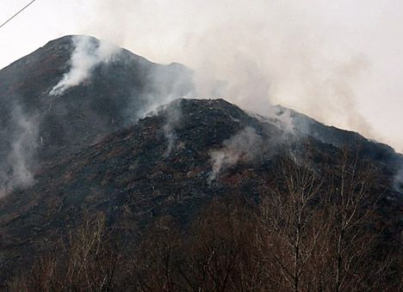
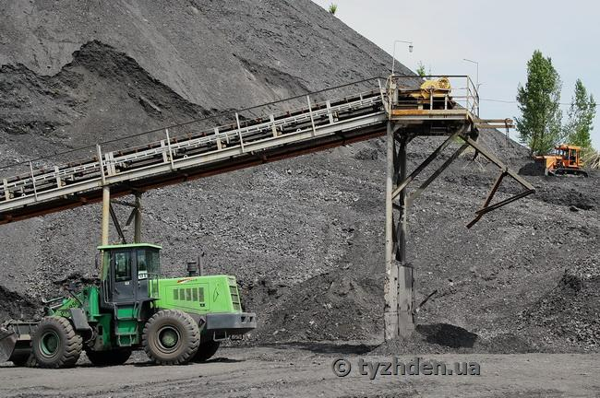
Терикон — насип конічної форми з відвалу, які витягаються з шахт в ході видобування вугілля або руди. За мінеральним складом терикони належать до полімінеральних і мають змішаний характер: піщаноглинисті з вуглевміщуючими породами.

Slide 15
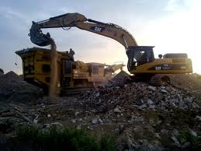
У зв′язку з широкомасштабним руйнуванням господарською діяльностю геологічного середовища все більш актуальною стає проблема його раціонального використання. На місці та в околицях ведення геологорозвідувальних та гірничовидобувних робіт слід уникати засмічення території побутовими та виробничими відходами.

Slide 16
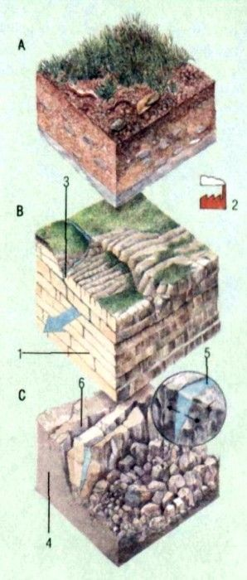
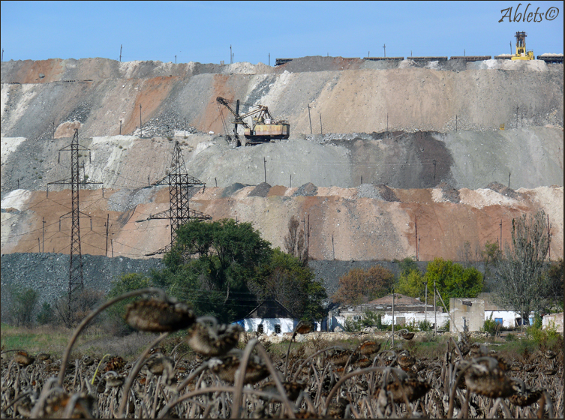
Від складу та будови приповерхневої товщі гірських порід і рухів земної кори залежать особливості рельєфу земної поверхні. Гірські породи безпосередньо впливають на грунти і рослинний покрив, які на них розвиваються, а посередньо – також і на тваринний світ, клімат, тощо.

Slide 17

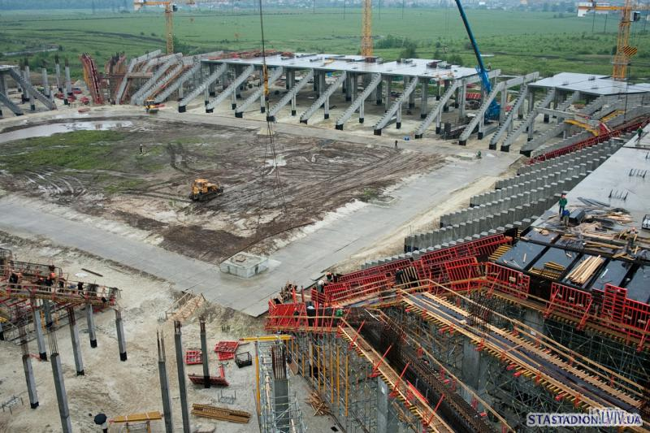
Щоб уникнути руйнування геологічного середовища при будівництві, необхідно обов′язково виконувати весь комплекс інженерно-геологічних розвідувань. Адже, навантаження на гірські породи не повинні перевищувати межу їхньої міцності та деформаційної стійкості.

Slide 18
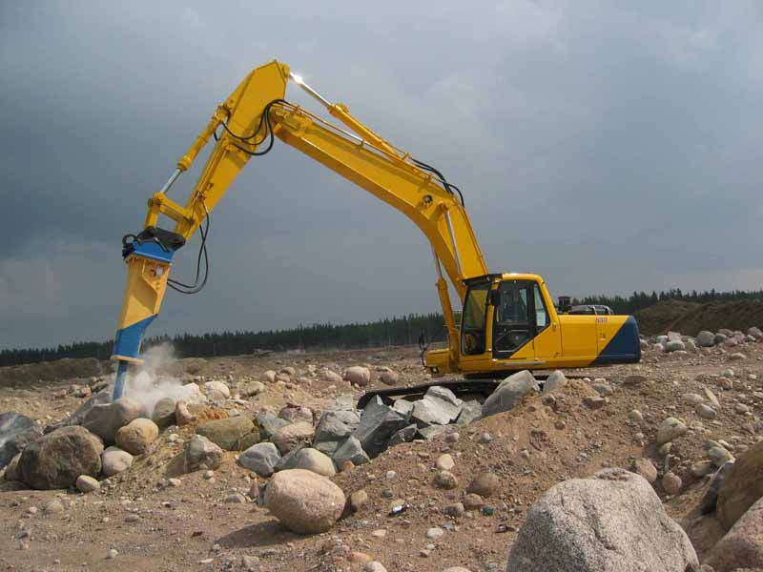
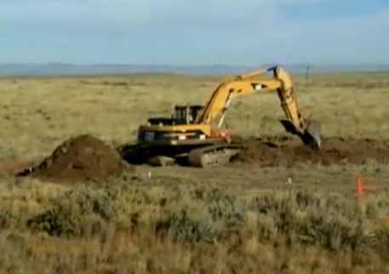
Необхідно здійснювати рекультивацію земель на місці відпрацьованих відкритим способом родовищ корисних копалин.Це поняття охоплює весь комплекс робіт, спрямованих на відновлення родючості й народногосподарської цінності порушених земель. Для того щоб уникнути осідання земель над підземними виробками необхідно заповнювати їх після відпрацювання відходами видобутку мінеральної сировини .

Slide 19

Екологічна ситуація в Україні потребує спеціалізованих робіт з метою встановлення умов утворення промислових відходів, способів нейтралізації негативних наслідків розробки родовищ корисних копалин і діяльності гірничопереробних промислових підприємств.

Slide 20
Дякуємо за увагу!

